Slide 1



Slide 2
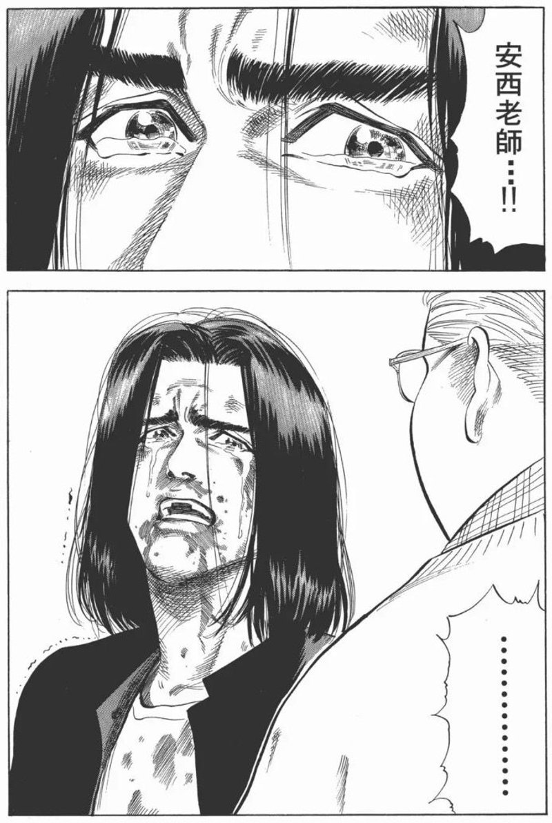
教授

Slide 3
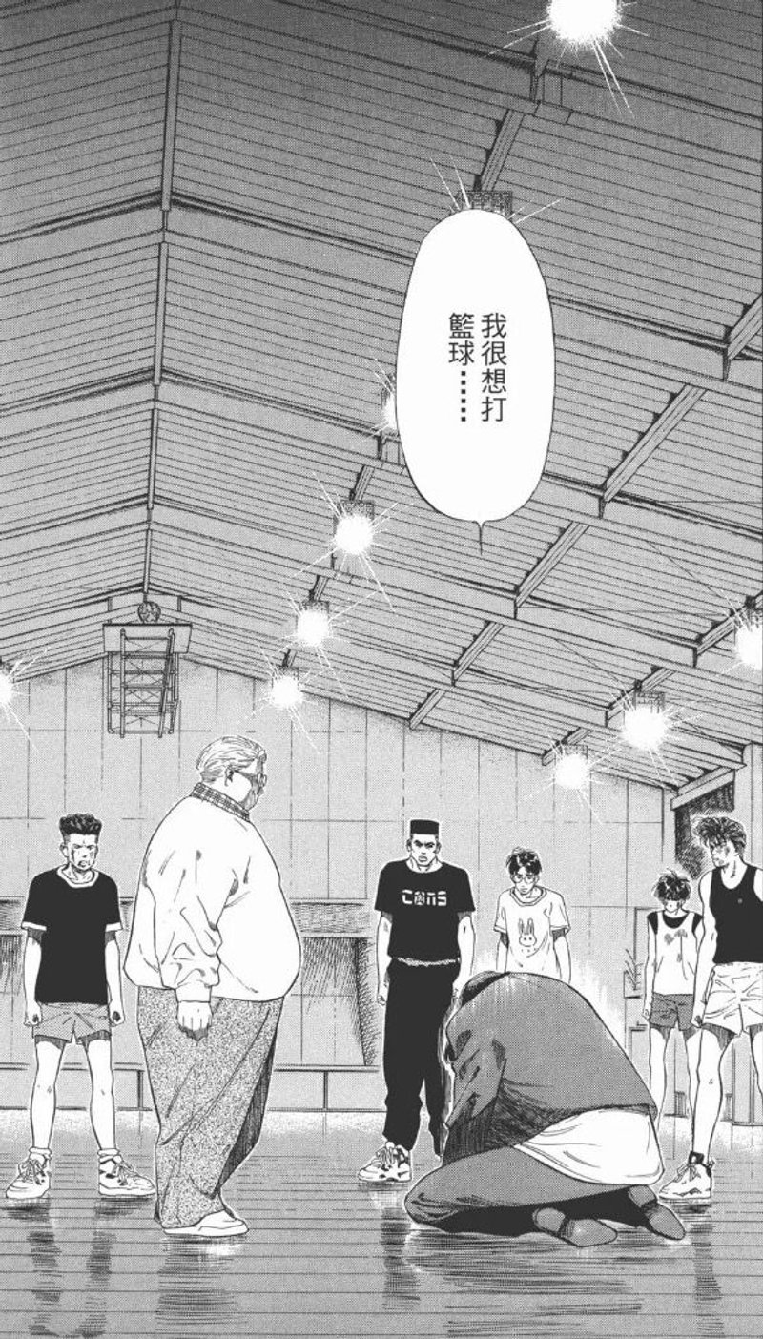
我很想現在就
畢業阿 ‧ ‧ ‧

